Slide 1
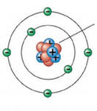
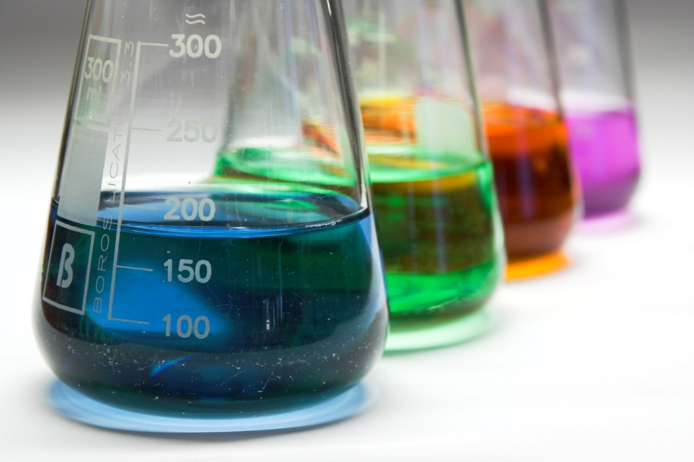
Химия
8
класс
Первоначальная классификация химических элементов. Лабораторная работа №1.
Преподаватель: Цой Мария Сергеевна

Slide 2
Повторение пройденной темы
Установите соответствие между
формулами соединений и их названиями.
Формулы | Названия
1. HCl 2. MgO 3. Al(NO₃)₃ 4. SO₃ 5. H₂SiO₃ 6. Fe(OH)₂ 7. Na₂SO₃ 8. Ba(OH)₂ | А. оксид серы (VI) Б. гидроксид железа (III) В. кремниевая кислота Г. оксид магния Д. гидроксид бария Е. нитрат алюминия Ж. гидроксид железа (II) З. сульфат натрия И. соляная кислота К. сульфит натрия

Slide 3
Повторение пройденной темы
Формулы | Названия
1. HCl 2. MgO 3. Al(NO₃)₃ 4. SO₃ 5. H₂SiO₃ 6. Fe(OH)₂ 7. Na₂SO₃ 8. Ba(OH)₂ | И. соляная кислота Г. оксид магния Е. нитрат алюминия А. оксид серы (VI) В. кремниевая кислота Ж. гидроксид железа (II) К. сульфит натрия Д. гидроксид бария
1 | 2 | 3 | 4 | 5 | 6 | 7 | 8
И | Г | Е | А | В | Ж | К | Д

Slide 4
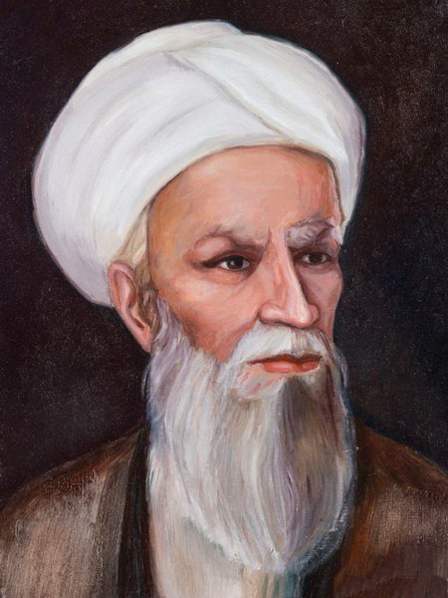
Первоначальная классификация
Абу Бакр Мухаммад ар-Рази
Ар-Рази была высказана мысль о существовании атома — самой маленькой единицы материальных элементов, которая в свою очередь делится на еще более мелкие частицы.

Slide 5
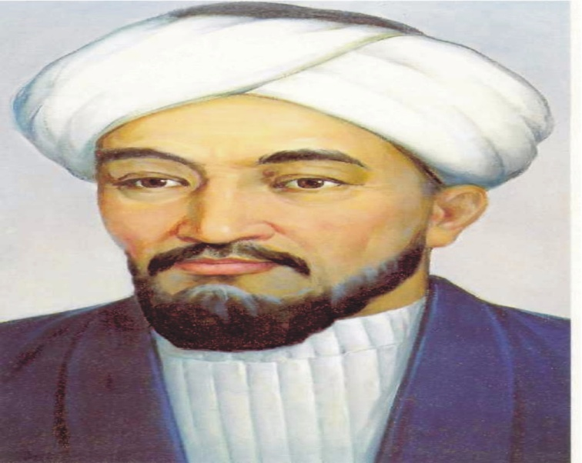
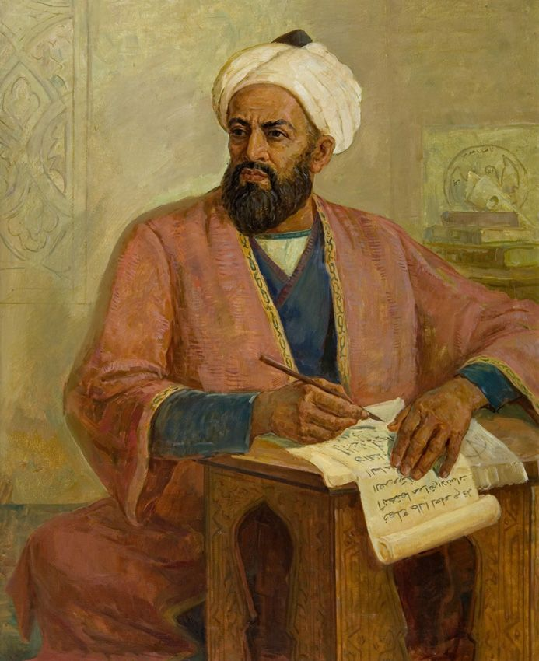
Первоначальная классификация
В трудах Фараби и Беруни приводятся сведения о составных компонентах материального мира, о классификации минералов и драгоценных камней.

Slide 6
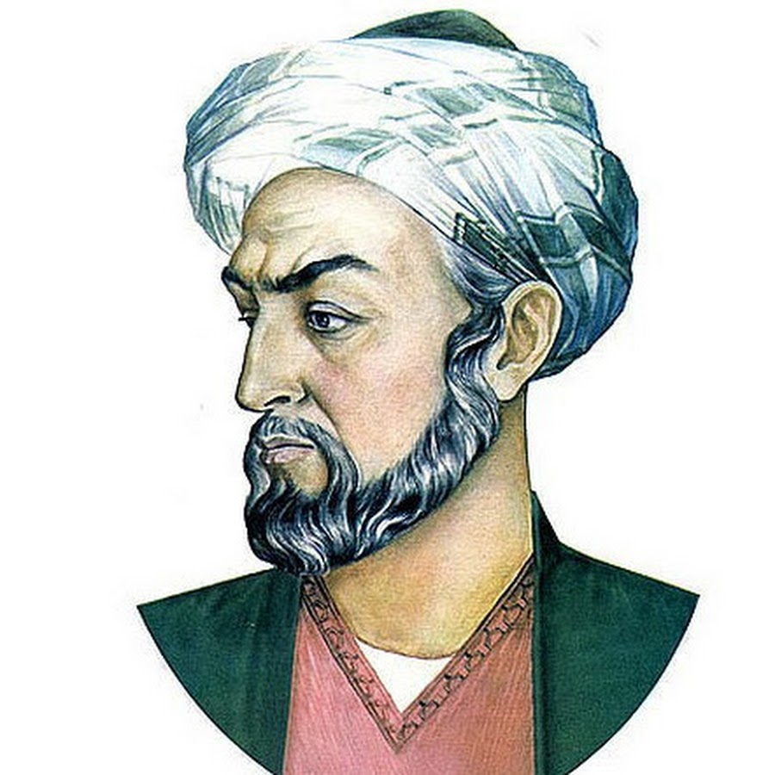
Первоначальная классификация
Великий целитель Востока Абу Али ибн Сина разработал классификацию всех известных в тот период лекарственных веществ по их составу и свойствам. Эти первоначальные научные знания, без сомнения, послужили основой для последующих попыток классифицировать химические элементы.

Slide 7
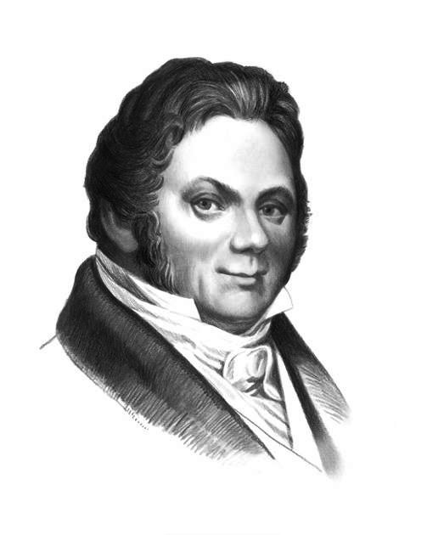
БЕРЦЕЛИУС Йёнс Якоб
Ввёл современные обозначения химических элементов и формулы химических соединений
Разделил все элементы на металлы и неметаллы на основе различий в свойствах образованных ими простых веществ и соединений

Slide 8
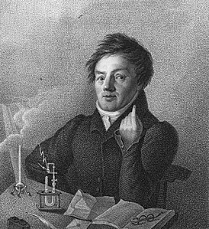
Иоганн-Вольфганг Дёберейнер
Немецкий химик И.В.Дёберейнер разделил элементы по три на основе сходства в свойствах образуемых веществ и так, чтобы величина, которую мы сейчас понимаем как относительную атомную массу, среднего элемента была равна среднему арифметическому двух крайних.
1816 г.

Slide 9
Первоначальная классификация
На основании характерных свойств элементы можно разделить на группы
ХИМИЧЕСКИЕ ЭЛЕМЕНТЫ
МЕТАЛЛЫ
НЕМЕТАЛЛЫ

Slide 10
Первоначальная классификация
ХИМИЧЕКИЕ ЭЛЕМЕНТЫ
МЕТАЛЛИЧЕСКИЕ
НЕМЕТАЛЛИЧЕСКИЕ
ПО СТРУКТУРЕ И СОСТАВУ ВЕЩЕСТВА
МЕТАЛЛЫ
ПО СТРУКТУРЕ И СОСТАВУ ВЕЩЕСТВА
НЕМЕТАЛЛЫ
Твердые вещества
(исключение ртуть)
2. Металлический блеск
3. Хорошие проводники
теплоты и электричества
4. Ковкие
1. Твердые – сера. Жидкие - бром. Газообразные вещества – кислород.
2. Металлическим блеском не обладают (исключение иод)
3. Изоляторы
4. Хрупкие

Slide 11
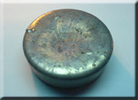
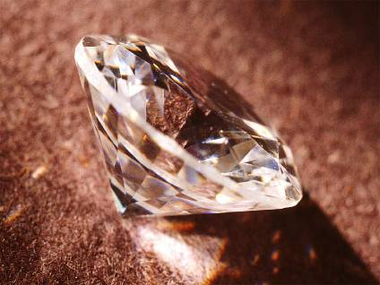
Первоначальная классификация
Металлические элементы – это вещества, обычно ковкие, пластичные, имеют характерный блеск, хорошо проводят электрический ток и тепло, окрашены в серебристо-серые цвета.
Неметаллические элементы образуют простые вещества, существующие в различных агрегатных состояниях. Они имеют различную окраску и различные свойства.

Slide 12
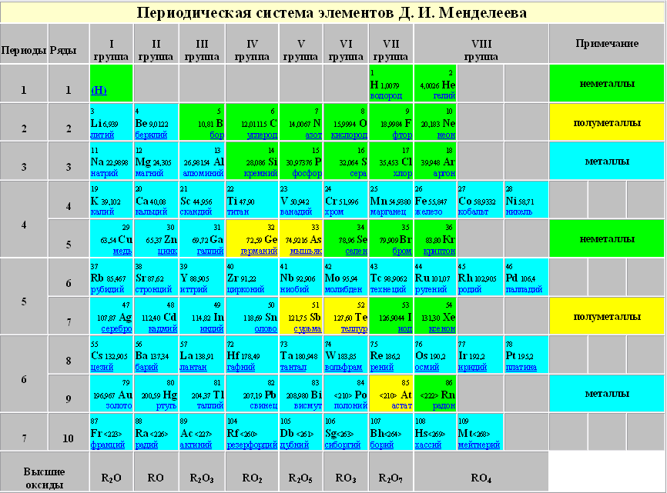
Первоначальная классификация
Если на Периодической системе химических элементов Д. И. Менделеева провести диагональ от бора к астату, то в правой верхней части Периодической системы будут находиться неметаллы (исключая элементы побочных подгрупп), а в левой нижней части - металлы (к ним также относятся элементы побочных подгрупп).

Slide 13
Первоначальная классификация
Элементы, расположенные вблизи диагонали (например, алюминий Al, титан Ti, германий Ge, ниобий Nb, сурьма Sb и др.), обладают двойственным характером.
Например, цинк и алюминий. По физическим свойствам — это металлы, а по химическим свойствам они схожи как с металлами, так и с неметаллами.

Slide 14
Первоначальная классификация
Металлы | Амфотерные элементы | Неметаллы
Na | Zn | S
Основный оксид | Амфотерный оксид | Кислотный оксид
Na₂O | ZnO | SO₂
Основание |  | Кислота
NaOH; Zn(OH)₂ |  | H₂ZnO₂; H₂SO₃

Slide 15
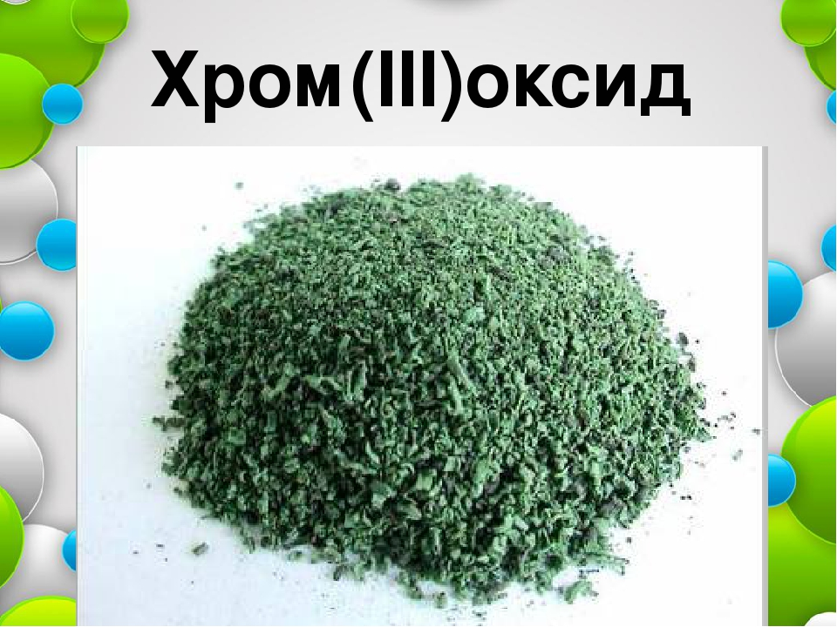
Первоначальная классификация
Низковалентные оксиды отдельных элементов обладают основными, высоковалентные оксиды — кислотными, а оксиды с переменной валентностью — амфотерными свойствами . Например, оксид хрома(II) CrO является основным, оксид хрома(III) Cr₂O₃ — aмфотерным, а оксид хрома(VI) CrO₃ — кислотным.
Следовательно, такое разделение химических элементов на металлы и неметаллы является неполным и неточным.

Slide 16
Лабораторная работа № 1
Тема: «Получение гидроксида цинка и воздействие на него кислотных и щелочных растворов»

Slide 17
Лабораторная работа № 1
Цель работы: получить гидроксид цинка и провести опыты, подтверждающие его свойства.
Оборудование и реактивы: штатив с пробирками, гидроксид натрия, хлорид цинка, серная кислота.

Slide 18
Лабораторная работа № 1

Slide 19
Лабораторная работа № 1
Задание
1. Объясните причину изменений, происшедших на каждом этапе опыта.
2. Повторите указанные опыты с раствором хлорида меди.
3. Запишите уравнения химических реакций, протекающих в ходе опытов.

Slide 20
Домашнее задание
1. Прочитать § 3 ( стр. 17 – 20).
2. Письменно ответить на вопросы 1 – 5 (стр. 20).
3. Написать выводы к лабораторной работе № 1 (стр.200 -201).

